Slide 1
Adjektiivit
New Insights
Module 6 Grammar

Slide 2
Adjektiivit
The bus drivers in this town are polite.
They are all polite people.
It only takes one polite person to make your day.
My brother isn't always polite in the morning.
Adjektiivit ovat kuvailevia sanoja, jotka vastaavat kysymykseen millainen?
Adjektiivit ovat samassa muodossa yksiköllisten ja monikollisten sanojen kanssa.
Adjektiivi voi liittyä suoraan substantiiviin (a polite person) tai se voi tulla yksistään ilman substantiivia verbin jälkeen (isn't always polite).

Slide 3
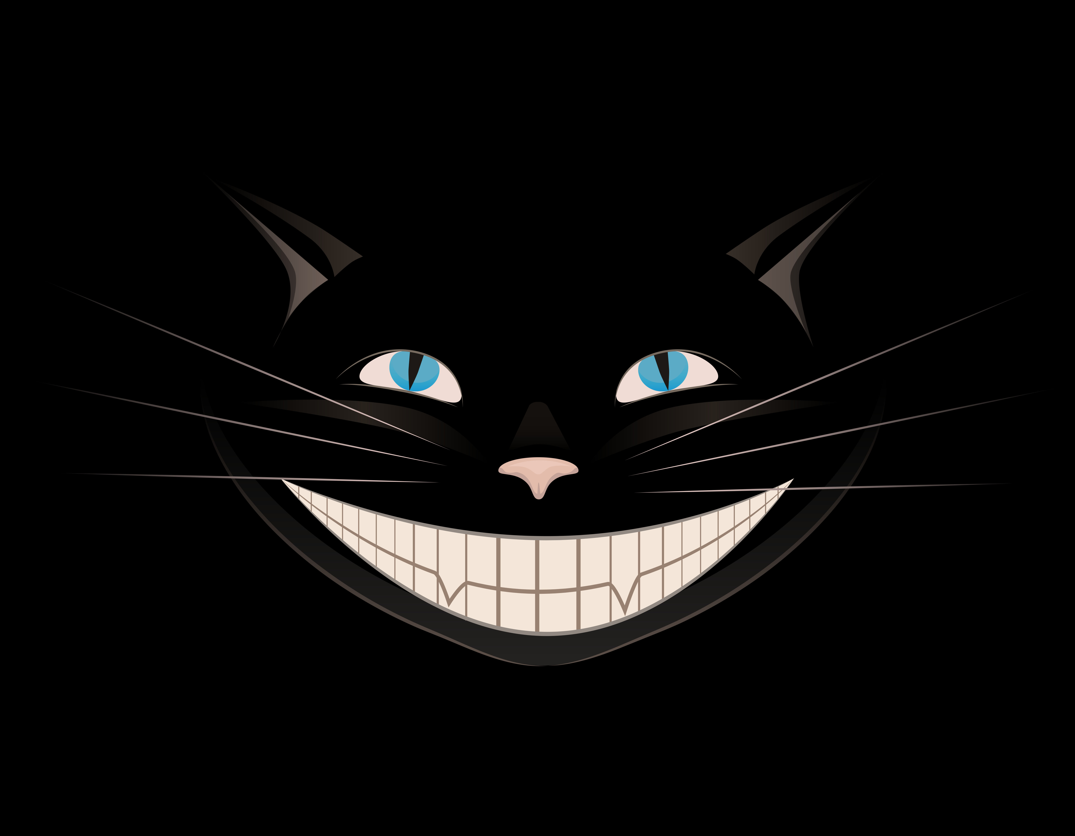
Vain ilman substantiivia käytettävät adjektiivit
Why are you afraid of the dark?
I hate being alone.
It makes me feel ill.
Vertaa: Who's that frightened, lonely and sick child?
Joitakin adjektiiveja käytetään vain verbin jälkeen, ei ennen substantiivia määrittämään sitä.
iStock.com/Veleri

Slide 4
The + adjektiivi
The rich and famous give money to the poor.
They go to a school for the deaf.
We saw a famous person last night. Can you guess who?
A poor student can't afford to be picky.
Adjektiivista voidaan tehdä substantiivi lisäämällä sana the.
Tällöin puhutaan kokonaisesta ihmisryhmästä, ja verbi on monikkomuodossa.
Jos puhutaan vain yhdestä henkilöstä, adjektiivin kanssa on käytettävä substantiivia, esimerkiksi a famous person.

Slide 5
The + adjektiivi
Do you believe in the supernatural?
The impossible is only something that hasn't been tried enough.
Just when I relaxed, the unexpected happened.
Rakenteella the + adjektiivi voidaan muodostaa myös substantiivi, joka kuvaa abstraktia käsitettä. (the supernatural = yliluonnollinen, the impossible = mahdoton, the unexpected = odottamaton)
Sen jälkeen tuleva verbi on yksikössä.

Slide 6
Adjektiivin osana numero
We have a twelve-year-old little brother.
Your little sister is only 7 years old.
Can you finish a 500-page book?
My favourite books tend to be 500 pages or longer.
Adjektiivin kanssa voi olla myös numeromääre. Huomaa väliviivojen käyttö ja yksikkö ennen substantiivia.

Slide 7
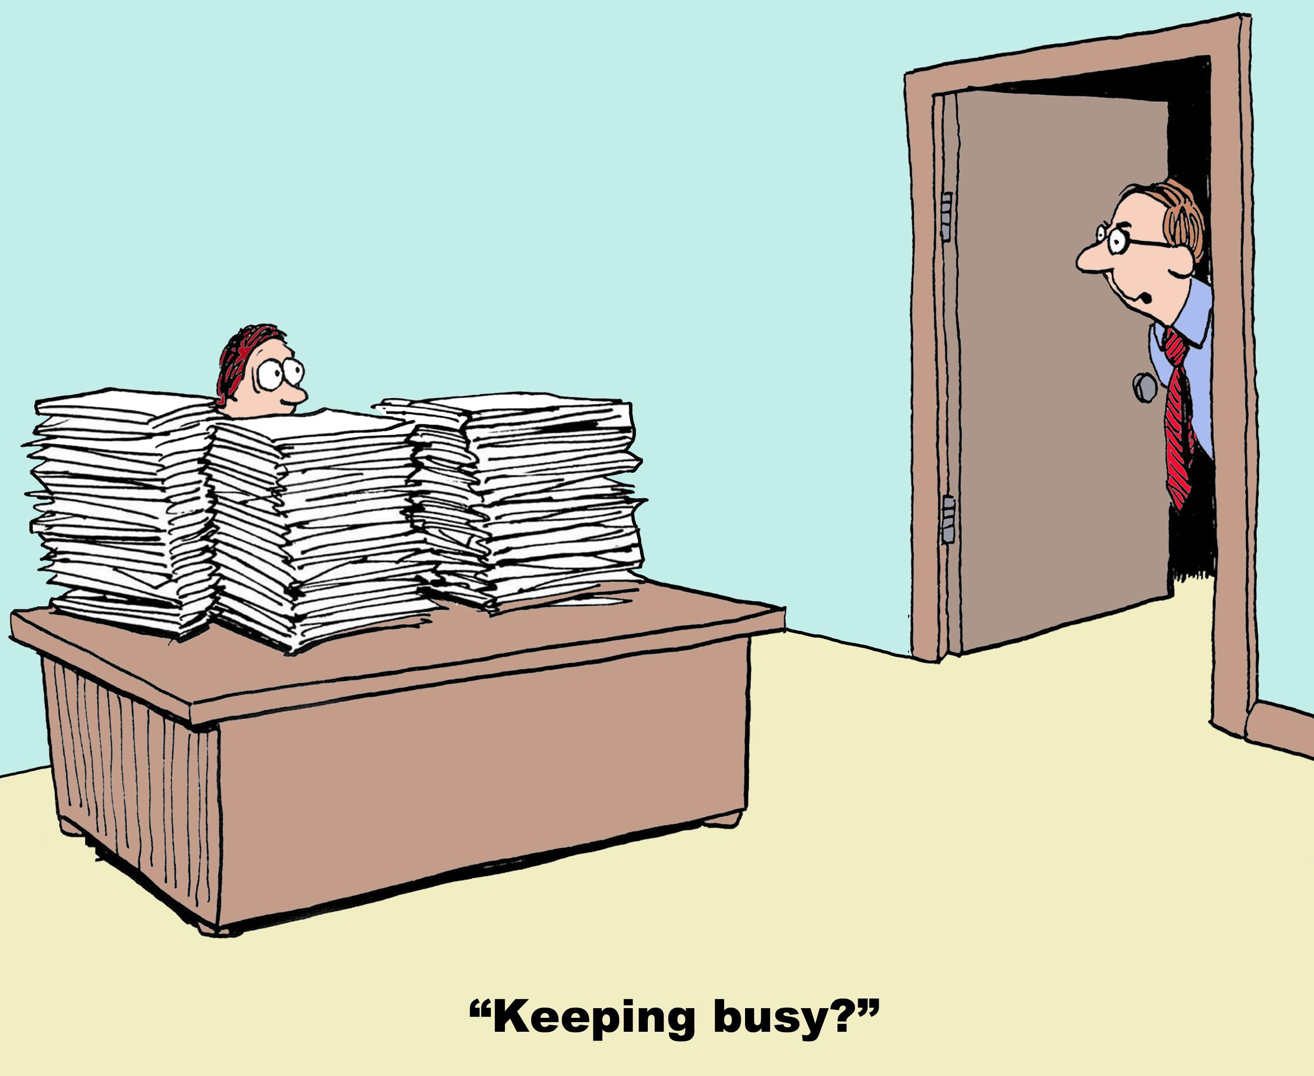
Adjektiivin paikka
Do you have enough time to get everything done?
Are you keeping busy enough these days?
Adjektiivien järjestyksestä on joitakin sääntöjä.
Esimerkiksi sana enough on substantiivin edellä, mutta adjektiivin jäljessä.
iStock.com/andrewgenn

Slide 8
Practise.
1. Meillä on muutamia monimutkaisia ongelmia, joita on vaikea ratkaista.
We have a few / some complicated / complex problems that / which are difficult / challenging to solve.
2. Pelästynyt koira pelkäsi kaikkia ääniä.
The frightened dog was afraid / scared / frightened of all sounds.
3. Olen elossa! Olen elävä legenda!
I'm alive! I'm a living legend!
4. Viideltä olin sikeässä unessa, mutta nyt jo täysin hereillä.
I was fast asleep at five, but now I'm wide awake.

Slide 9
Practise.
5. Tuntematon pelottaa minua.
The unknown frightens / scares me.
6. Rohkeat eivät epäröi.
The bold / brave don't hesitate.
7. Mummoni on 58-vuotias.
My grandma is 58 years old.
8. 58-vuotias ihminen on kokenut paljon elämässään.
A 58-year-old person has gone through a lot in their life.

Slide 10
Practise.
9. Onko sinulla tarpeeksi rahaa ostaa mitä tarvitset?
Do you have enough money to buy what you need?
10. Onko kukaan koskaan tarpeeksi rikas?
Is anyone/anybody ever rich enough?
11. Nuorten elämä voi olla haastavaa.
The life of the young can be challenging.
12. Nuoren haaveet eivät aina toteudu.
A young person's dreams won't always come true.

